Slide 1
Poplave kao prirodni rizici
Doc.dr.sc. Ivan Martinić

Slide 2
Definicija poplave
Vrste poplava
Opasnost i rizik od poplava
Sustav zaštite od poplava u Hrvatskoj

Slide 3
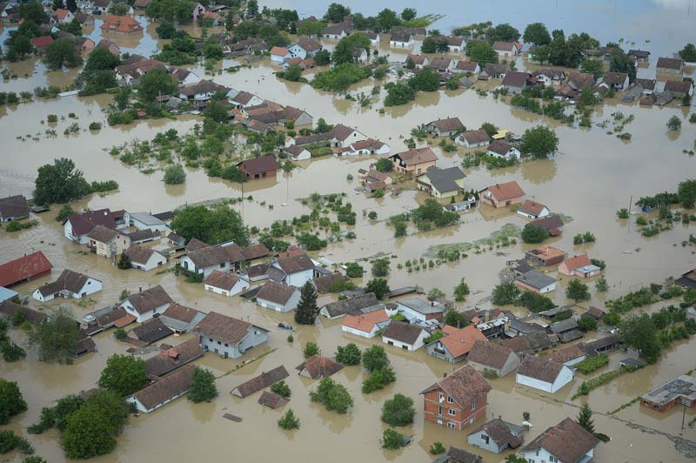
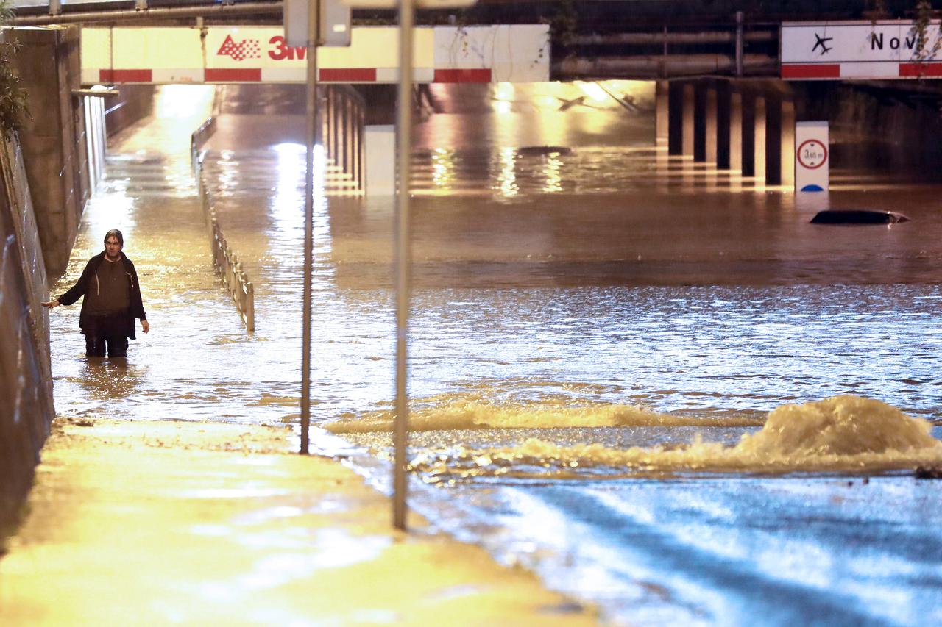
Što je to poplava?
Definirana je kao privremena pokrivenost vodom zemljišta koje obično nije prekriveno vodom.
Gunja 2014.
Zagreb 2020.

Slide 4
Neke od važnijih poplava
Godina | Lokacija | Tip poplave / Uzrok | Posljedice
1931. | Kina (Yangtze, Huai, Yellow) | Riječne, monsunske | 1–4 milijuna žrtava (najsmrtonosnija ikad)
1938. | Kina (Žuta rijeka) | Namjerno probijeni nasipi (ratne okolnosti) | > 500.000 mrtvih, golema razaranja
1975. | Kina (Banqiao brana) | Puknuće brane + monsunske kiše | 170.000 mrtvih, masovne štete
1998. | Bangladeš | Monsunske poplave (Ganges, Brahmaputra) | 30 mil. ljudi pogođeno, 1.000 mrtvih
2010. | Pakistan | Monsun + rijeke Ind i pritoci | 20 mil. pogođenih, 2.000 mrtvih

Slide 5
Neke od važnijih poplava
Godina | Lokacija | Tip poplave / Uzrok | Posljedice
1953. | Nizozemska, UK, Belgija | Obalne – oluja i visoka plima | ~2.500 mrtvih, goleme štete
1927. | Mississippi River | Riječne, dugi period kiša | 600.000 evakuiranih, velike štete
2002. | Njemačka, Češka, Austrija | Riječne – ekstremne oborine | 100 mrtvih, >15 mlrd € štete
2013. | Srednja Europa (Elba, Dunav) | Riječne - dugotrajne kiše | 12 mlrd € štete
2005. | New Orleans (Katrina) | Uragan + puknuće nasipa | 1.800 mrtvih, 125 mlrd USD štete

Slide 6
Neke od važnijih poplava
Godina | Lokacija | Tip poplave / Uzrok | Posljedice
1964. | Zagreb (Sava) | Riječne poplave | Veliki dio grada pod vodom, materijalne štete
2014. | Istočna Slavonija (Gunja) | Riječne poplave (Sava) | Tisuće evakuiranih, razaranja naselja
2017. | Zadar | Bujične (300 mm/24h) | Velike materijalne štete
2020. | Zagreb | Urbana – lokalno nevrijeme | Poplave u centru grada

Slide 7
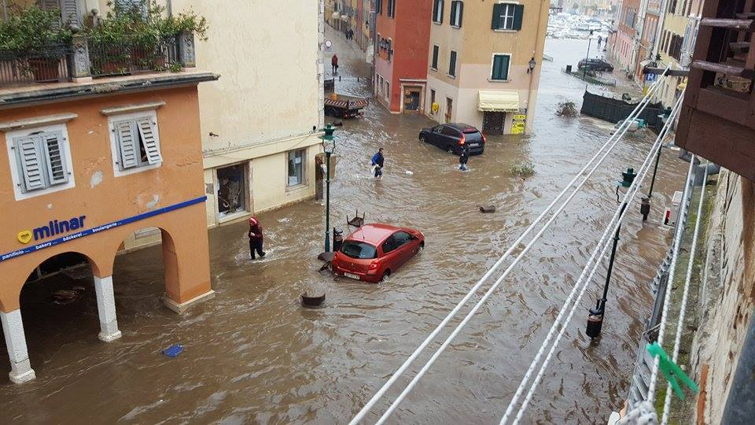
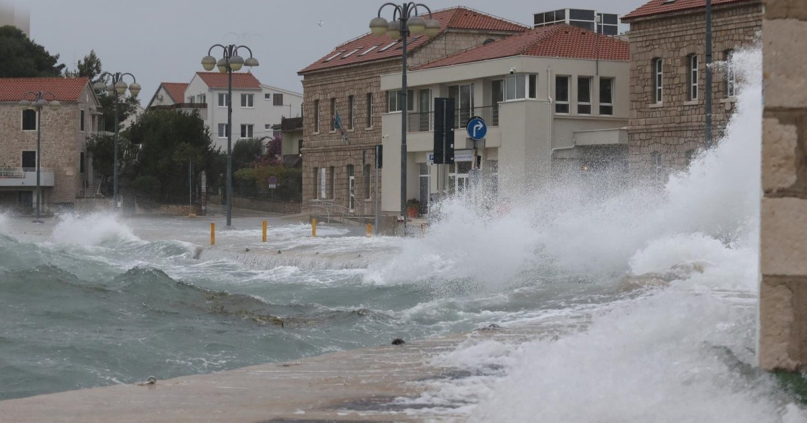
VrstE poplava
Razlikujemo nekoliko tipova poplava s obzirom na mjesto pojave i procese koji ju uzrokuju:
1) Poplave morskih obala (coastal floods)
Uzroci: veliki valovi (vjetar), oluje s poljem niskog tlaka zraka, tsunamiji, snažne plime…

Slide 8
VrstE poplava
Poplave morskih obala (coastal floods)
Antropogeni čimbenici koji povećavaju rizik:
Urbanizacija obale → smanjena prirodna apsorpcija (upijanje).
Degradacija priobalnih ekosustava (npr. nestanak mangrova, morskih trava i koraljnih grebena koji štite obalu).
Neracionalno korištenje prostora (gradnja u zoni plavljenja).

Slide 9
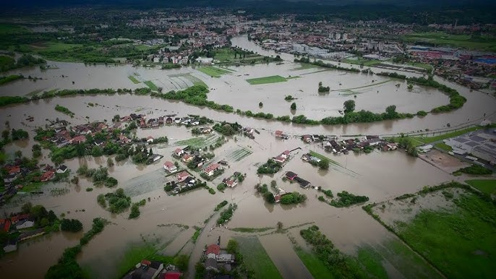
VrstE poplava
2) Riječne poplave (riverfloods)
nakon topljenja snijega ili dugotrajnih padalina
zbog zakazivanja infrastrukture?

Slide 10
VrstE poplava
2) Riječne poplave (riverfloods)
Antropogeni čimbenici koji povećavaju rizik:
Promjene u korištenju zemljišta → pojačano površinsko otjecanje zbog urbanizacije i krčenja šumskog pokrova
Hidrotehnički zahvati → kanaliziranje korita, korištenje umjetnih materijala u koritu – štite lokalno, ali uzrokuju probleme uzvodno i nizvodno! Problem i prilikom neodržavanja infrastrukture, pogotovo brana i nasipa!
Klimatske promjene
Naseljavanje prirodnih poplavnih područja

Slide 11
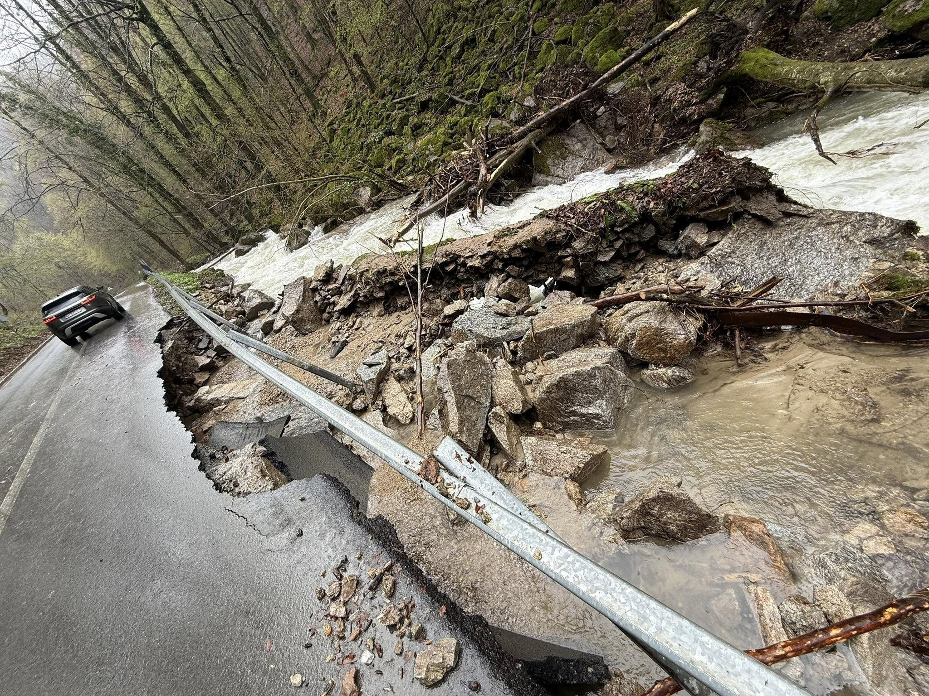
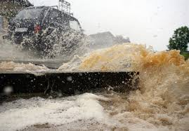
VrstE poplava
3) Bujične poplave (flash floods)
Nastaju zbog kratkih intenzivnih padalina ili prilikom naglog topljenja snijega i/ili leda
Bujični tokovi

Slide 12
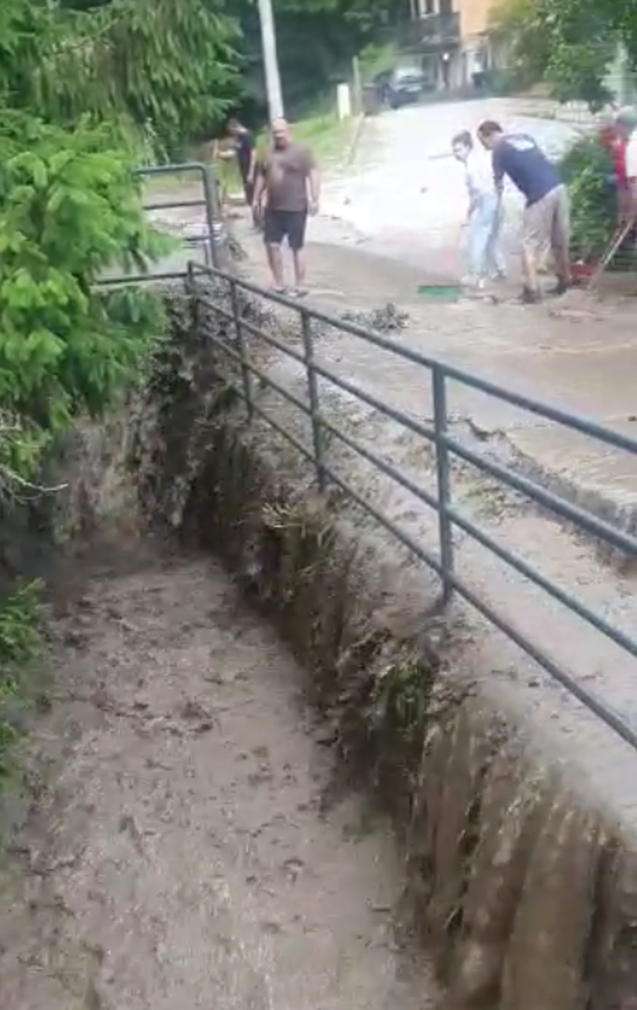
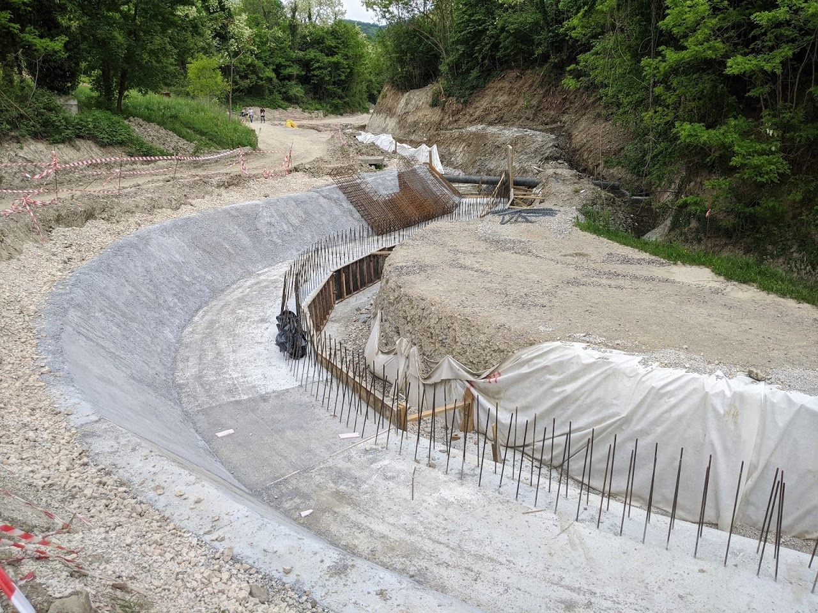
VrstE poplava
3) Bujične poplave (flash floods)
Antropogeni učinci koji povećavaju rizik:
Promjena zemljišnog pokrova (urbanizacija, krčenje šuma…)
Hidrotehnički zahvati (lokalno pomažu, ali rade probleme nizvodno i uzvodno; problem održavanja)
Gradnja u zonama bujičnih poplava
Klimatske promjene – ekstremno vrijeme

Slide 13
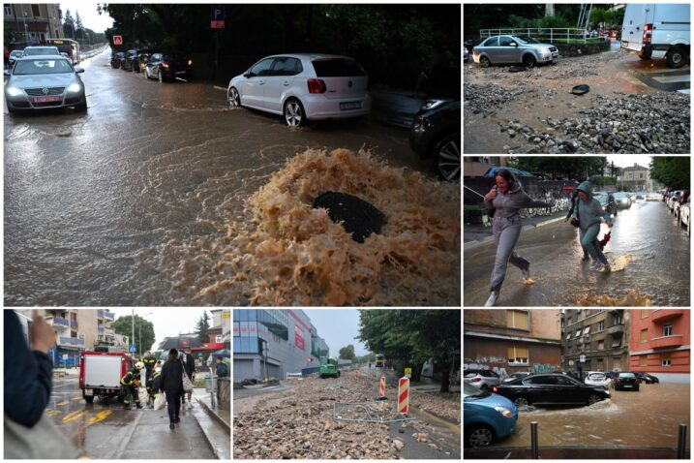
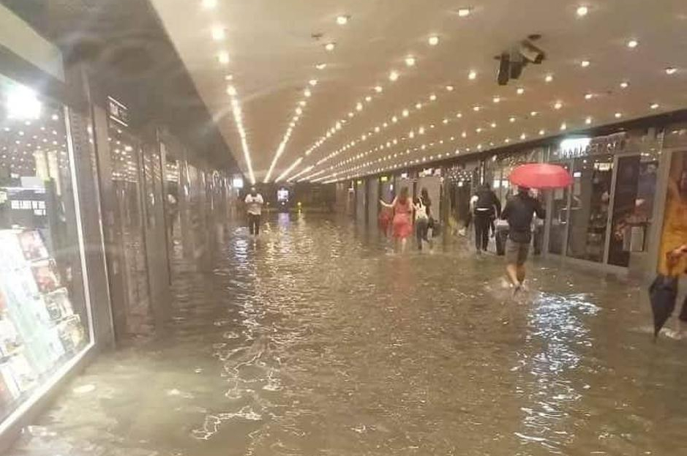
VrstE poplava
4) Urbane poplave
- Često uzrokovane riječnim ili bujičnim poplavama, ali mogu biti i rezultat intenzivnih padalina na prostoru grada
Zastarjelost, nedovoljan kapacitet ili neodržavanje infrastrukture povezane s odvodnjom uzrokuju i/ili povećavaju rizik od urbanih poplava
Primjer: poplava u Zagrebu u srpnju 2020. godine uzrokovana je isključivo intenzivnim padalinama i nedostacima infrastrukture.

Slide 14
VrstE poplava
5) Poplave krških polja
Uglavnom sezonska iako zbog sve češćih ekstrema sezonalnost nije više pravilo
O plavljenja dolazi kada kapacitet ponora nije dovoljan da ‘’proguta’’ površinsku vodu ili prilikom izdizanja vodnog lica na razinu polja.
Rizik povećava gradnja u poljima,
umjesto na njihovom rubu.

Slide 15
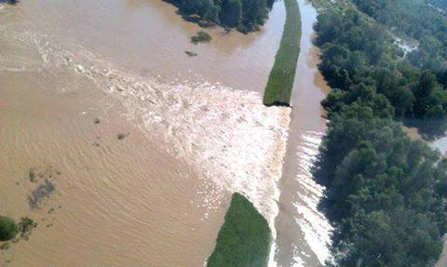
VrstE poplava
6) Poplave uzrokovane ledom na rijekama
Nastaju kada led stvori prepreku/branu vodi koja teče
7) Poplave zbog podizanja razine podzemnih voda
U nizinskim predjelima; tzv. zaobalne vode, ali i u kršu
Nastaju prilikom zasićenja tla intenzivnimili dugotrajnim padalinama
8) Umjetne (antropogene) poplave
- Nastaju ljudskim djelovanjem ili popuštanjem infrastrukture

Slide 16
Učinci poplava
Primarni učinci (koji se događaju prilikom poplave)
Gubitak ljudskih života i ozljede
Materijalna razaranja (kuće, mostovi, ceste, nasipi, infrastruktura, poljoprivreda…)
Prekid prometa i komunikacija
Nestanak pitke vode zbog onečišćenja izvora
Sekundarni učinci
Širenje bolesti (npr. zaraze iz kontaminirane vode, epidemije)
Onečišćenje tla i voda (otpad, kanalizacija, kemikalije)
Geomorfološke promjene (erozija, promjene riječnih tokova,…)
Socioekonomske posljedice – gubitak prihoda, nezaposlenost, poremećaj tržišta
Masovne evakuacije i migracije stanovništva
Tercijarni učinci
Trajna promjena ekosustava (novi riječni tokovi, močvare, promjena plodnosti tla)
Dugoročni psihološki učinci (trauma, stres, nesigurnost zajednice)
Gospodarske posljedice (dugotrajni pad proizvodnje, smanjena investicijska privlačnost)
Promjene u prostornom planiranju i zakonodavstvu (npr. zabrana gradnje u poplavnim područjima)
Utjecaj na demografiju (iseljavanje pogođenih područja)

Slide 17
Smanjivanje rizika od poplava
Kako smanjiti rizik od posljedica poplava?
Rizik = f (opasnost, izloženost, ranjivost, kapacitet/otpornost)
Opasnost – poplava (vodeni val)
Izloženost – izloženost utjecaju poplave
Ranjivost – štetnost samih pojava za čovjeka
Kapacitet/otpornost – spremnost, sredstva i sposobnost za reakciju – otpornost društva

Slide 18
Smanjivanje rizika od poplava
Pravilna procjena opasnosti i rizika od poplava!
Izrada kartata i modela → https://www.youtube.com/watch?v=bNasdKVeivk
Ulaganje u istraživanja i tehnologije
WMS karata rizika od poplava https://geoportal.nipp.hr/geonetwork/srv/hrv/catalog.search?returnTo=catalog.edit#/metadata/317663cd-c1e9-4521-be60-3e2e46432069
WMS karata opasnosti od poplava
https://geoportal.nipp.hr/geonetwork/srv/hrv/catalog.search?returnTo=catalog.edit#/metadata/f5520eb5-a65b-4758-80e8-c7808c01fce9

Slide 19
Smanjivanje rizika od poplava
Strukturne mjere
gradnja nasipa, retencijskih bazena, brana i akumulacija
mobilna rješenja – zidovi na napuhavanje, mobilni blokovi…
regulacija korita rijeka (proširenja, kanali, derivacije)
poboljšanje sustava urbane odvodnje
Nestrukturne mjere
prostorno planiranje i zabrana/ograničenje gradnje u poplavnim zonama
sustavi ranog upozorenja i monitoring vodostaja
edukacija i informiranje stanovništva
osiguranje od poplava

Slide 20
Smanjivanje rizika od poplava
Prirodno zasnovana rješenja (nature-based solutions)
obnova i očuvanje poplavnih ravnica i močvara
pošumljavanje i očuvanje vegetacije (smanjuje otjecanje i eroziju)
zelena infrastruktura u gradovima (zelene površine, kišni vrtovi, propusne površine)
Prilagodba i otpornost zajednice
izrada planova upravljanja poplavama (Flood Risk Management Plans)
vježbe civilne zaštite i priprema za evakuaciju
podizanje svijesti o klimatskim promjenama i povećanim rizicima

Slide 21
Poplave u Hrvatskoj
procjenjuje se da poplave ugrožavaju 15 % državnog kopnenog teritorija Hrvatske (Strategija upravljanja vodama)
obrana od poplava u nadležnosti je Hrvatskih voda (čl. 115. Zakon o vodama)
u izvanrednim, kriznim situacijama uključuju se i ostali sektori poput civilne zaštite, policije, vojske, zdravstva, socijalne skrbi, lokalne uprave itd.
standardni operativni postupci u hitnim situacijama definirani su Zakonom o zaštiti i spašavanju (NN 174/2004)

Slide 22
Poplave u Hrvatskoj
Opasnost od poplave = vjerojatnost pojave određene visoke vode; 2, 5, 10, 100, 1000 godišnja visoka voda
Plan upravljanja vodnim područjima 2022.-2027.
Komponenta C: Upravljanje rizicima od poplava, sadržajno usklađena s odredbama članka 112. Zakona o vodama, odnosno odredbama članka 7. i Dodatka Direktive o procjeni i upravljanju poplavnim rizicima (2007/60/EZ).

Slide 23
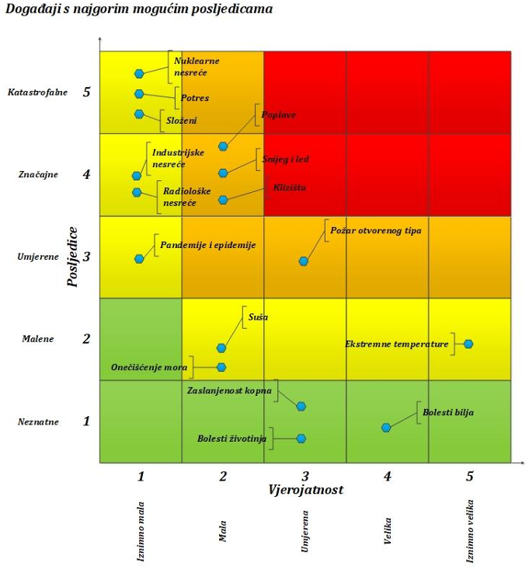
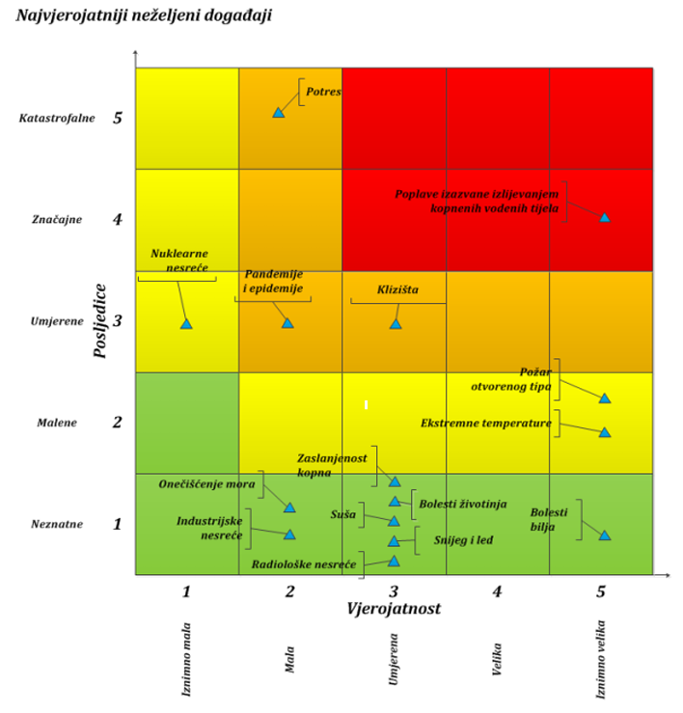
Poplave u Hrvatskoj – 2019.

Slide 24
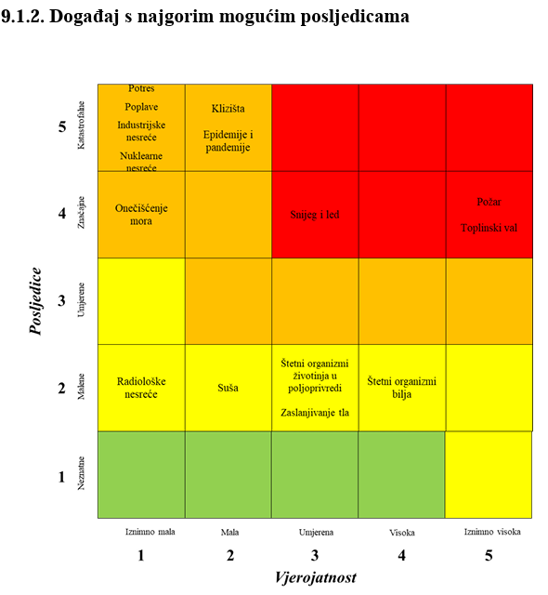
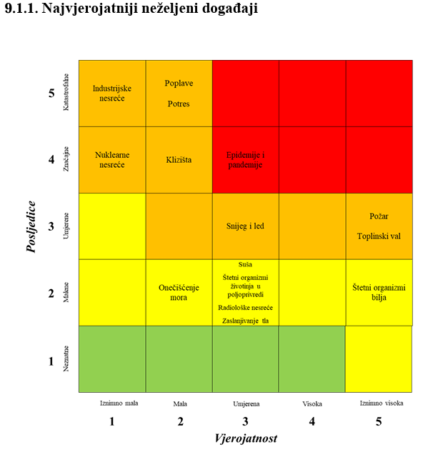
Poplave u Hrvatskoj – 2024.

Slide 25
Procjena rizika RH – razlika u metodoligiji
Element | Procjena rizika RH 2019. | Procjena rizika RH 2024.
Pristup | Sve vrste poplava analizirane zajedno (riječne, bujične, urbane, krške). | Fokus na katastrofalni scenarij (velike rijeke, pucanje nasipa, dugotrajne poplave).
Naglasak | Učestalost svih događaja → i mali događaji ulaze u izračun. | Samo rijetki, ali teški scenariji na nacionalnoj razini.
Primjer Zagreb 2020. | Urbana poplava u centru grada potvrđuje visoku vjerojatnost (jer su takvi događaji česti). | Urbana poplava ne mijenja procjenu → ne ulazi u „katastrofalni scenarij“.
Rezultat u matrici | Poplave = visoka vjerojatnost, srednje do velike posljedice. | Poplave = niža vjerojatnost, ali moguće vrlo velike posljedice.

Slide 26
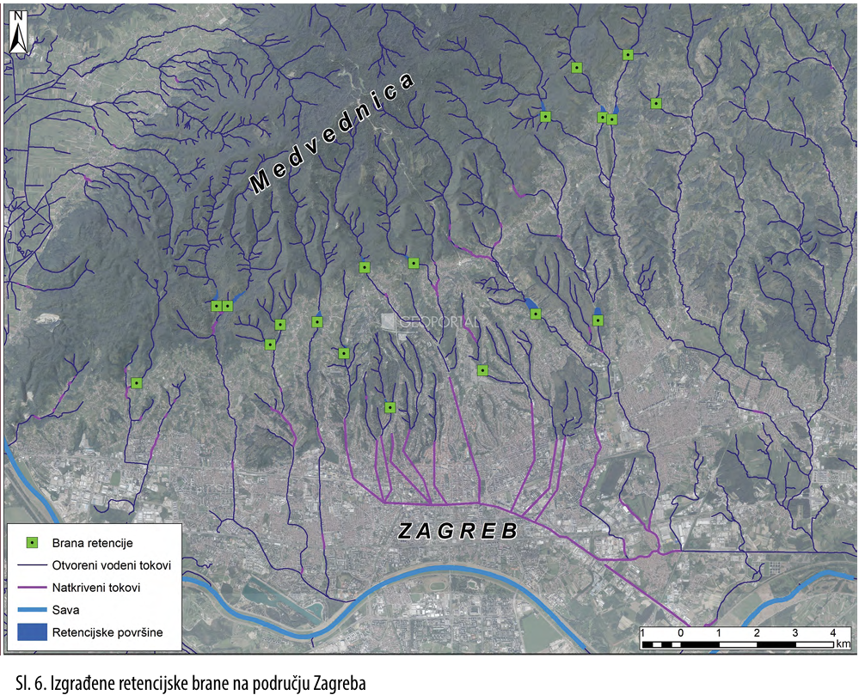
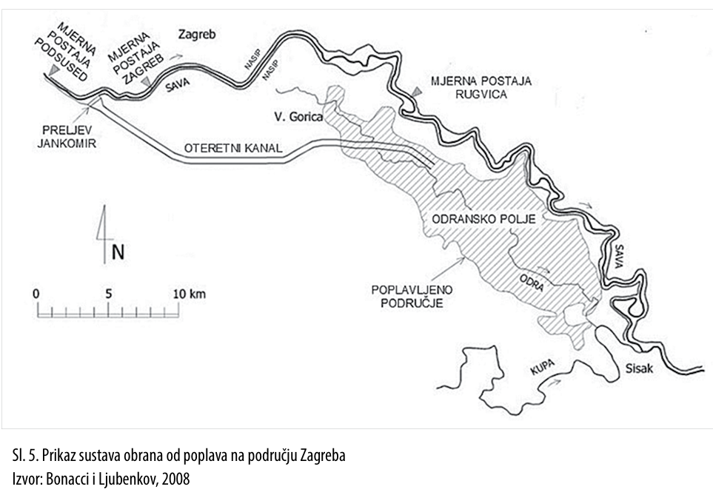
Poplave u Zagrebu
Zabilježene poplave još od 14. stoljeća
U početku Sava nije predstavljala toliki problem već medvednički potoci (Gradec i Kaptol)
1651. – 52 poginulih u bujici potoka Medveščak
Poplava Save 1964. godine – prekretnica u obrani grada od poplave
Podizanje nasipa i izgradnja oteretnog kanala Sava-Odra(-Sava).
80.-ih godina kreće izgradnja retencija na medvedničkim potocima (19 izgrađenih)

Slide 27
Literatura
Blӧschl, G., Gaal, L., Hall, J., Kiss, A., Komma, J., Nester, T., Parajka, J., Perdigao, R.A.P., Plavcova, L., Rogger, M., Salinas, J.L., Viglione, A., 2015: Increasing river floods: fiction or reality?,WIREs Water, 2: 329-344.
Blöschl, G.,Hall, J., Parajka, J.,Perdigão, R.A.P.,Merz, B., Arheimer, B.,Aronica, G.T.,Bilibashi, A.,Bonacci, O.,Borga, M.et al., 2017: Changing climate shifts timing of European floods,Science, 357, 6351; 588-590 doi:10.1126/science.aan2506.
Prethodna procjena rizika od poplava, Hrvatske vode,
Azinović, I., Marinić, I. i Čanjevac, I. (2025). Zagreb i poplave: 60. obljetnica velike poplave. Geografski horizont, 71 (1.), 9-23. Preuzeto s https://hrcak.srce.hr/331013
Procjena rizika od katastrofa RH
Plan upravljanja vodnim područjima

